Slide 1
Biologi 2
Cancer

Slide 2
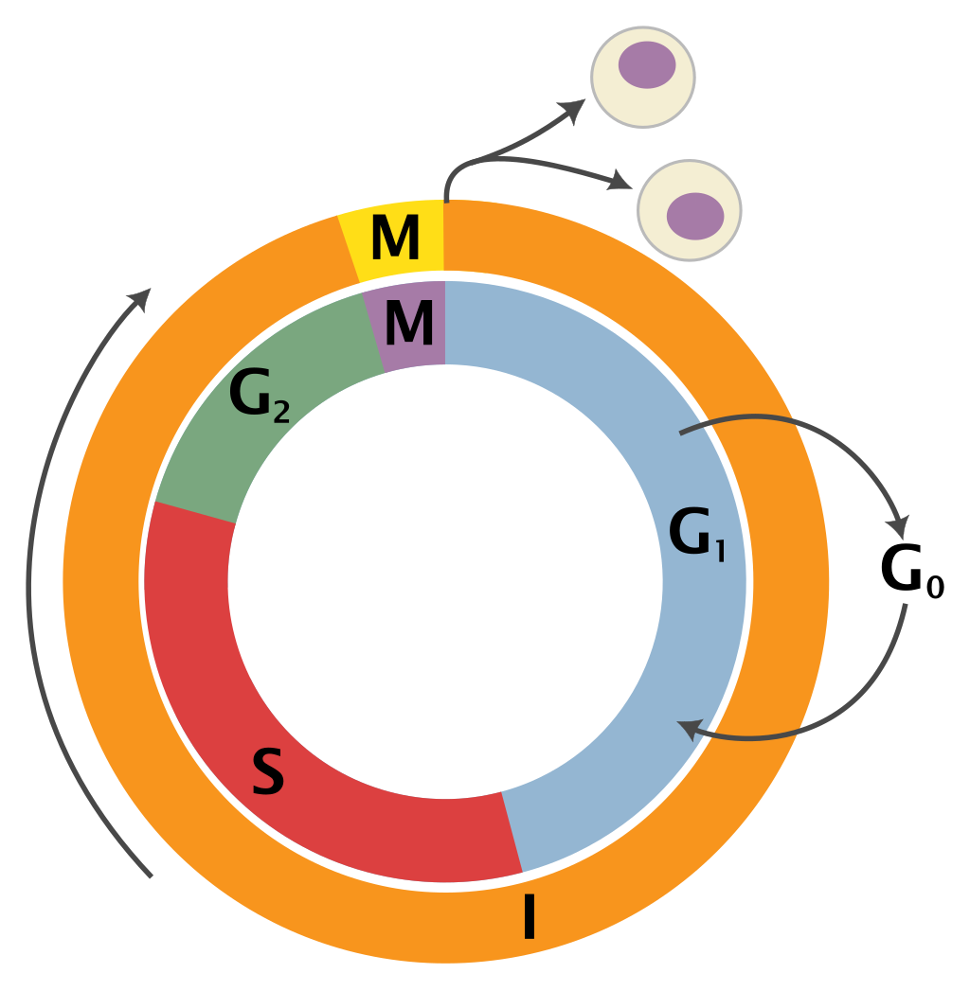
Celldelning
Celldelning (mitos) sker ständigt i kroppen:
Skador som måste repareras
Gamla celler som måste ersättas med nya
Celldelning sker kontrollerat och reglerat
Kontrollsystem styrs av proteiner som styrs av gener
Vissa proteiner verkar som ”bromsar”
Signaler få bromsarna att släppa samtidigt som celldelning stimuleras
Nya signaler slår på bromsarna igen

Slide 3
Cellcykeln
G₁:
Cellen ökar i storlek
Proteiner, kolhydrater och lipider tillverkas
Cellen gör sig redo för DNA-syntes
S:
DNA-replikation / DNA-syntes
G₂:
Kontrollmekanismer kontrollerar att cellen är redo för att genomgå mitos
M:
Mitos
Notes:
G₀: cellen har lämnat cellcykeln, tillfälligt eller permanent, och delar sig därmed inte. Den sköter istället sina vanliga uppgifter t.ex. nervsignalering

Slide 4
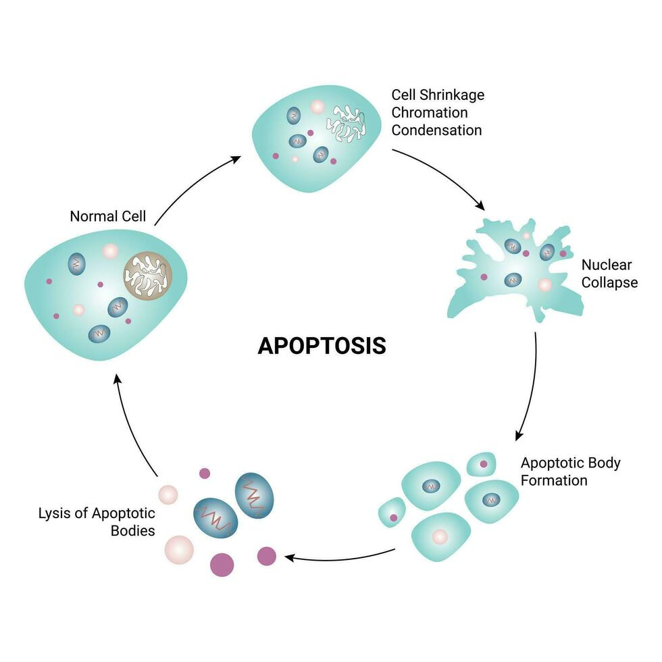
Kontroll
Mekanismer finns för att döda celler som har fel
Defekta celler aktiverar apoptos (programmerad celldöd)
Immunförsvaret kan känna igen och eliminera avvikande celler
Notes:
Apoptos (grekiska apoptosis: apo = bort, ptosis = fall)
Användes ursprungligen för att beskriva hur löv faller från träd på hösten
För lite apoptos leder till cancer
För mycket apoptos leder till neurodegenerativa sjukdomar t.ex. Parkinsons, Huntingtons, Alzheimers, Lou Gehrigs, m.fl.

Slide 5
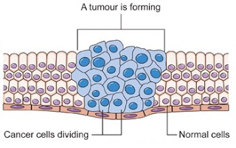
Tumör
DNA skadas under celldelning
DNA-replikation är mycket komplicerat
Strålning och kemiska faktorer ökar skador och mutationer
Under de flesta fall, finns en ”backup” nukleotidkedja som mall till oskadad DNA
För många mutationer leder till celler som delar sig okontrollerat
Tumörer växer i takt med att antalet celler ökar

Slide 6
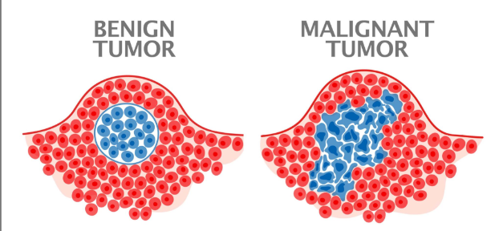
Tumörer
Skiljer mellan godartade (benigna) och elakartade (maligna) tumörer
Maligna tumörer kallas även cancer

Slide 7
Benigna tumörer
Maligna tumörer
Avgränsad från omgivande vävnader
Ofarliga så länge de inte klämmer organ
Avlägsnas genom operation
Kan spridas in i angränsande vävnader
Kan bero på förändringar av de ytproteiner som normalt hjälper cellerna att känna igen varandra
Cancerceller lossnar från en tumör och sprids med blod och lymfa
Dottertumörer s.k. metastaser

Slide 8
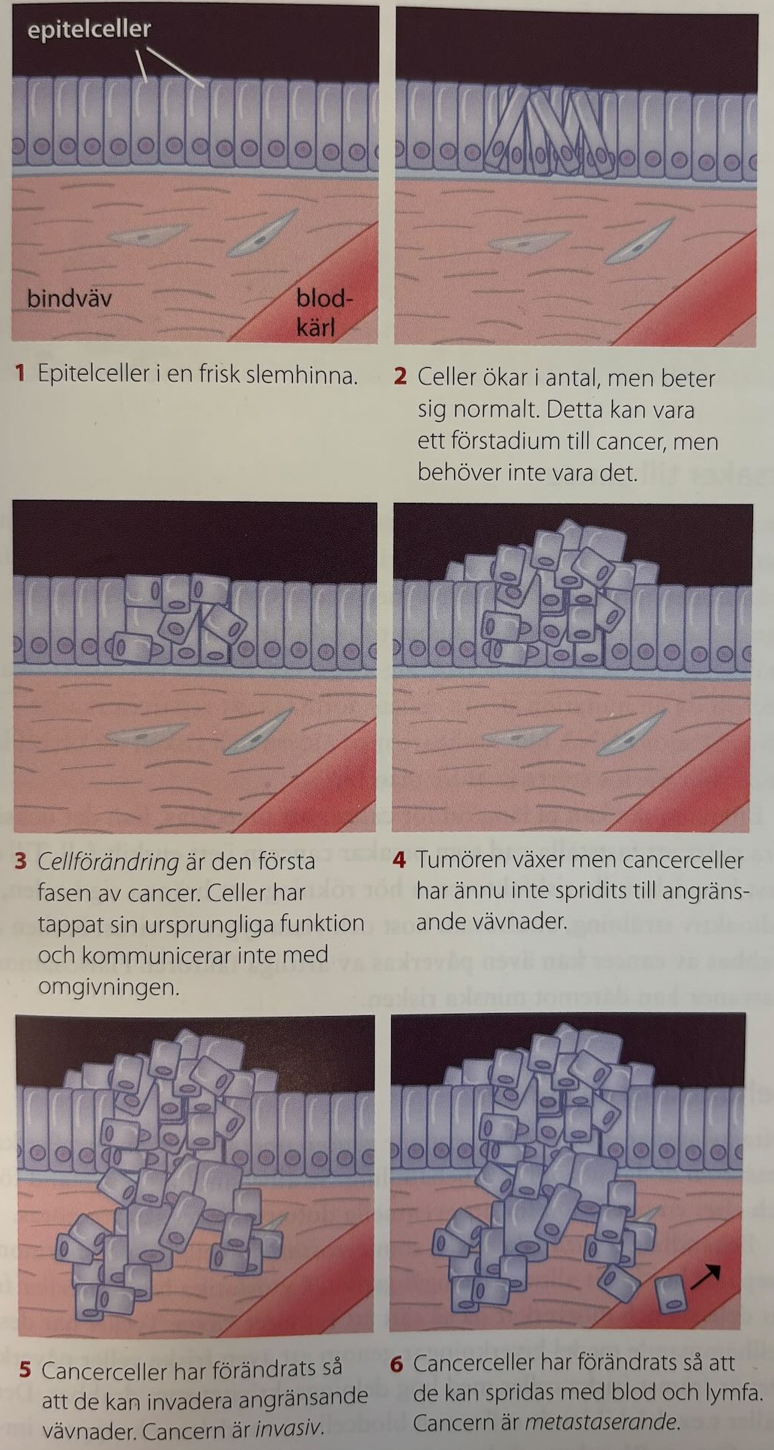
Notes:
Cancerceller kan orsaka skada genom att växa in i och förstöra vävnader.
Cancerceller avger ofta toxiner (giftämnen) som kan ge upphov till aptitlöshet, viktminskning, smärtor, anemi, mm.

Slide 9
Orsaker till cancer
Flera samverkande mutationer i en och samma cell:
Fel på mekanismer som styr celldelning
Förlorar förmågan till apoptos
Förändrade ytproteiner
Tar lång tid innan en genförändring leder till utveckling av cancer
Risken för cancer ökar speciellt när mutationer slår ut cellens förmåga att reparera skadad DNA
Skador i DNA blir vanligare med åldern

Slide 10
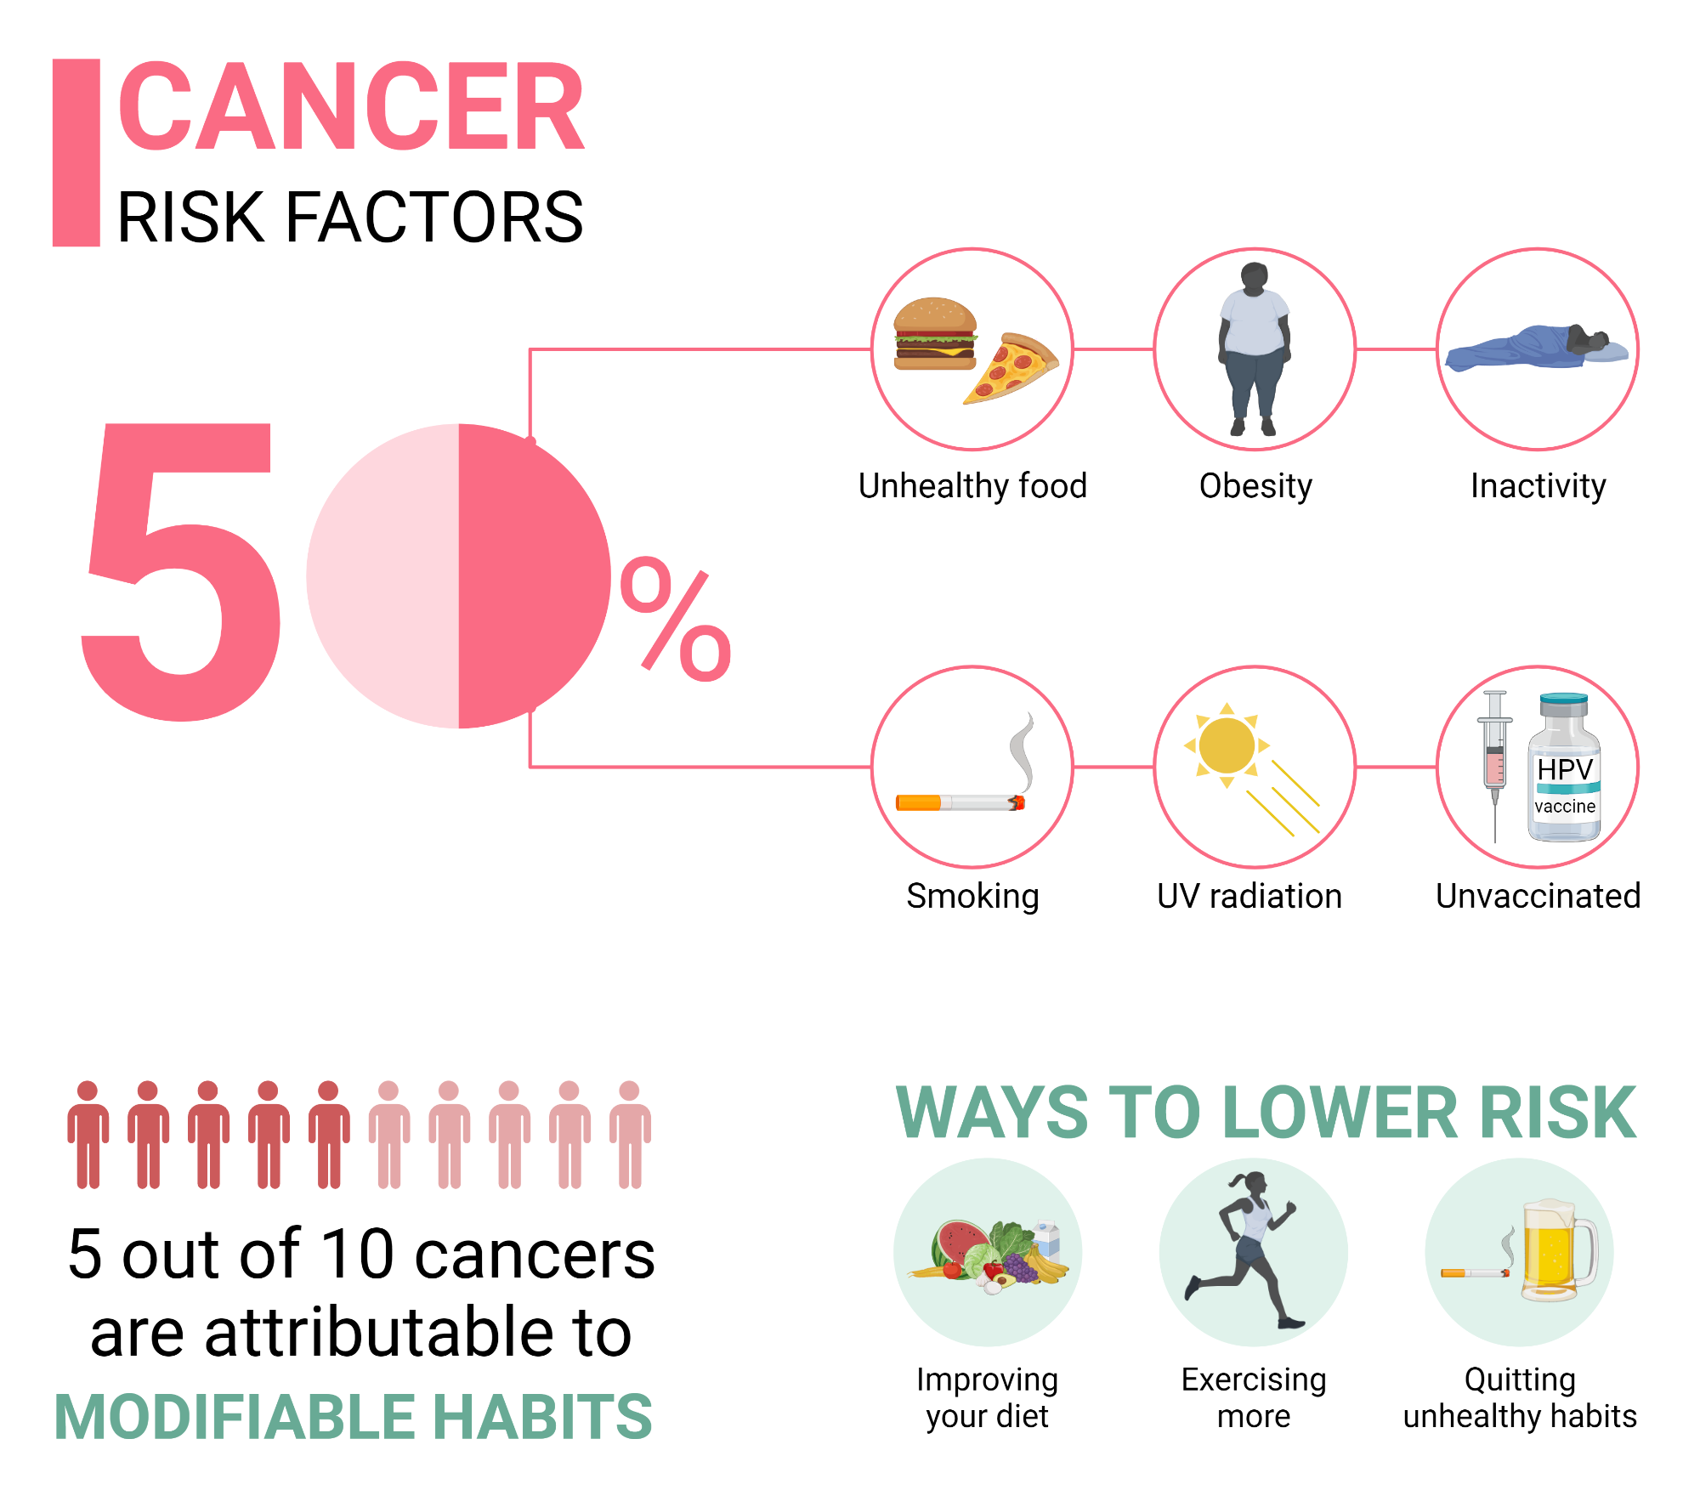
Riskfaktorer
Rökning
Bränna sig i solen
Radioaktiv strålning
Ohälsosam kost
Vissa typer av virus
Ärftliga faktorer

Slide 11
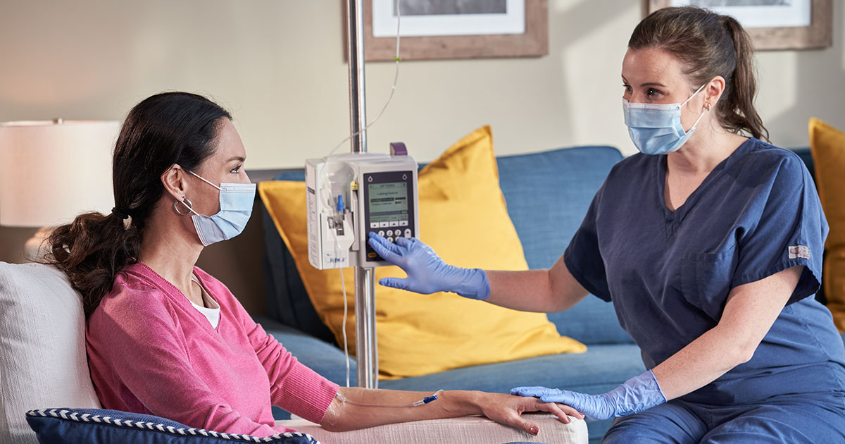
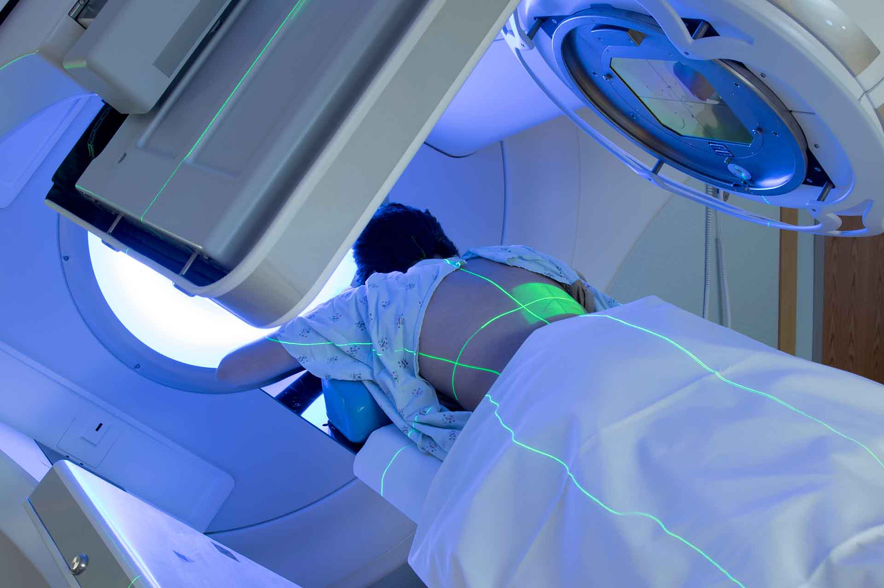
Behandling
Cancertumör avlägsnas genom operation
Cancerceller kan dödas genom strålbehandling
Före och efter operation för att eventuella dottertumörer ska förstöras
Läkemedel som cytostatika (cellgift) och hormonpreparat
Cytostatika hindrar celldelning
OBS! Biverkningar
Notes:
Friska celler drabbas också och oftast är det celler med hög delningsaktivitet som drabbas mest: hårbildande celler och blodceller som ingår i immunförsvarsystemet

